Slide 1



RELATORI
Alessandra Florio, Direttore Regionale Emilia-Romagna e Marche Intesa Sanpaolo;
Stefano Cattorini, Direttore Generale BI-REX;
Luigi Zucchelli, Direttore CNS;
Serena Fumagalli, Economista Intesa Sanpaolo;
Sara Giusti, Economista Intesa Sanpaolo;
Giovanni Foresti, Economista Intesa Sanpaolo;
Francesco Meoni, Responsabile Linea Pilota BI-REX.

Slide 2





IL COMPETENCE CENTER DEI BIG DATA

Slide 3



CHI SIAMO
BI-REX è uno degli 8 Competence Center nazionali istituiti dal Ministero delle Imprese e del Made in Italy (ex MISE) nel quadro del piano governativo Industria 4.0.
Il nostro Consorzio pubblico-privato, nato nel 2018 e con sede a Bologna e Palermo, riunisce in partenariato 63 player tra Università, Centri di Ricerca ed Imprese di eccellenza e ha un focus specializzato sul tema Big Data.
BI-REX è l’unico Competence Center a guida industriale.

Slide 4



LA NOSTRA MISSION
Supportare le aziende nei loro processi di digitalizzazione, sostenibilità ed innovazione e nell’adozione delle tecnologie abilitanti in ottica Industria 4.0.
Facilitare lo scambio di
“best practices” ed il Trasferimento Tecnologico.

Slide 5































































IL CONSORZIO
63 PARTNERS
12
ENTI
25
AZIENDE END USER
TECHNOLOGY SERVICE PROVIDER
26

Slide 6







BI-REX SICILIA
Apertura sede a Palermo
In collaborazione con UNIPA per supportare le imprese siciliane
Utilizzo fondi PNRR, FESR, STEP
Supporto per canalizzare verso imprese del Sud il 40% dei fondi destinati
Transizione digitale e crescita competenze
Implementazione attività all’interno di PMI, start-up ed enti locali
Trasferimento Tecnologico
Per l’erogazione di servizi, fondi e competenze alle imprese
Nuovi progetti innovativi
Assieme a Università, associazioni, imprese e PA per la digitalizzazione
Business & Networking
Creazione relazioni dal valore aggiunto tra imprese locali e rete BI-REX

Slide 7







I Digital Innovation Hub & Competence Center Europei
Città Metropolitana Bologna
BIS - CTE
Tecnopolo e Rete Alta Tecnologia Emilia-Romagna
L'ECOSISTEMA
Innovation Hub Sicilia
Gli altri 7 Competence Center italiani

Slide 8

I PUNTI
DI FORZA
Aree dedicate all’interno
della nostra struttura in cui
realizzare convegni,
riunioni, attività formative
e di coworking
Una Linea Pilota su cui implementare ed ottimizzare l’adozione delle tecnologie abilitanti Industria 4.0
Un sistema di formazione, orientamento e
consulenza alle imprese
strettamente integrato con
i Digital Innovation Hub
Un ampio ecosistema di
progetti di innovazione,
sviluppo sperimentale e
ricerca industriale
pubblico-privata

Slide 9


ATTIVITÀ
REALIZZATE
Emissione e assegnazione 4 bandi per progetti innovativi
Completamento Linea Pilota e private network 5G
Messa a punto Catalogo dei Servizi
Organizzazione webinar, eventi e workshop tematici
Master Tekné 5.0 + oltre 160 corsi di formazione Academy aziendali
Lancio di Osservatorio Industria 4.0 e di BI-REX for Life Science
Attuatore PNRR MIMIT & polo EDIH «BI-REX ++»
Apertura seconda sede a Palermo
Partner di 2 Progetti Europei, 3 Progetti PNRR + Partner CTE COBO
Partner di I-Tech Innovation Program (acceleratore start-up) con Golinelli/Crif

Slide 10






KPI
BANDI
NETWORKING
4 Call lanciate
65 Progetti finanziati
168 Aziende premiate
16 Filiere coinvolte
270 Collaborazioni tra convenzioni e accordi 2.900 Aziende incontrate
2.000 Visite Linea Pilota
CORSI WORKSHOP EVENTI
WEBINAR
400 Organizzati
(in presenza e online)
9.800 Partecipanti
4.000 Aziende
+160 Corsi a Catalogo
15 Corsi programmati
1 Master Industria 4.0
80 Organizzati
4.300 Partecipanti
2.500 Aziende
Notes:
Dati aggiornati 31/10/24

Slide 11






I NUMERI DI B1 BI-REX
AIUTI ASSEGNATI: ​
valore da ​Convenzione
​MIMIT
% AIUTI concessi
su assegnati
REGIONI DI PROVENIENZA
AIUTI CONCESSI
Numero Progetti
Tecnologie 4.0
N. Soggetti coinvolti
Big Data (11)
Smart Products (1)
ICT (5)
Gestione processi (2)
Security e Blockchain (2)
Additive Manufacturing (1)
Robotica e Automation (3)
Sostenibilità (3)
7.4 mln Euro
7.1 mln Euro
96%
28 su 34
75
PMI 53
11
Notes:
Dati 31/10/24

Slide 12
I NUMERI DI B2 BI-REX
VALORI SERVIZI CONTRATTATI:
valore contratti firmati con i clienti
AIUTI ASSEGNATI: ​
valore da ​Convenzione
​MIMIT
% AIUTI concessi
su assegnati
AIUTI CONCESSI: ​
valore con COR assegnato
% AIUTO su valore servizio agevolato
Numero Contratti
…di cui con PMI
7 mln Euro
6.5 mln Euro
92%
192
135
70%
11.2 mln Euro
58%
Notes:
Dati 31/10/24

Slide 13

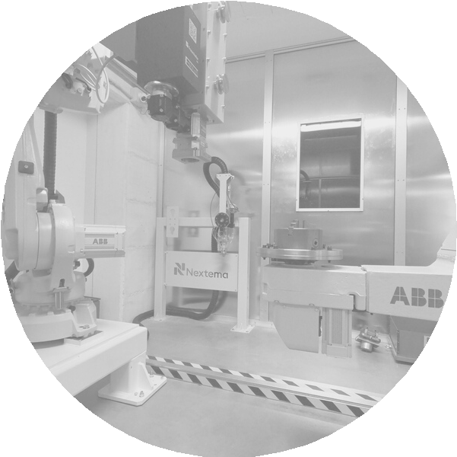







I SERVIZI BI-REX
Tecnologica
Gestionale e Project Management
Access To Finance
Start-up
ORIENTAMENTO
& CONSULENZA
INNOVATION ONE STOP SHOP
Soggetto attuatore PNRR
FORMAZIONE
NETWORKING & DISSEMINATION
Corsi a Catalogo
Percorsi «Tailor Made»
Executive Master Teknè 5.0
Demo
PoC industriali
Progetti integrati
ASSESSMENT
4.0 & 5.0
TEST BEFORE
INVEST
Presentazione completa Servizi BI-REX e Catalogo Servizi BI-REX su richiesta
Notes:
Riferimento Catalogo completo servizi BI-REX

Slide 14
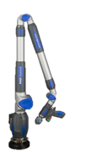
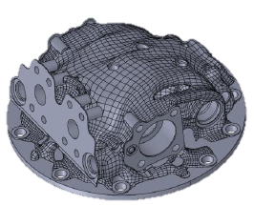



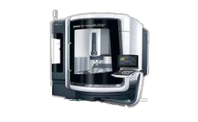

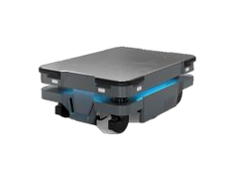

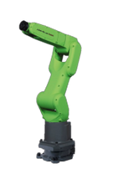
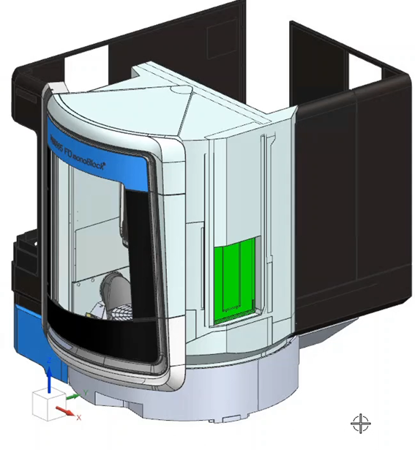


LA LINEA
ADDITIVE MANUFACTURING
SMART MANUFACTURING
Reverse engineering
Selective Laser Melting
Stampa 3D
circuiti
Deposizione
Diretta
Simulazione e progettazione
Materiali Plastici
Centro di lavoro CNC
CONNETTIVITÀ5G
Cloud e Edge computing
Robotica Mobile
Digital twin e virtual commissioning
Realtà aumentata
e virtuale
ROBOTICA E AUTOMAZIONE
BIG DATA
E IoT
Robotica Collaborativa
Data analytics
Notes:
La Linea Pilota è una linea di produzione dove le tecnologie di Industria 4.0 vengono integrate con quelle tradizionali, in un ambiente digitalmente interconnesso. Una fabbrica digitale del futuro dove poter testare soluzioni e processi ad alto valore aggiunto.
L’impianto è stato progettato per:
Mettere a disposizione un’ambiente di produzione senza vincoli per servizi Test Before Invest;
Supportare l’innovazione tecnologica delle imprese;
Supportare i servizi di BI-REX come formazione «hands on» e orientamento alle imprese.
Possibilità di provare, integrare o sviluppare tecnologie, componenti o sistemi 4.0 per migliorare processi o ideare-progettare-testare nuovi
prodotti IT o “Smart-Product”.

Slide 15
AGEVOLAZIONI E CONTRIBUTI IMPRESE
LINEA A – fondi per il potenziamento dei servizi del Centro
4.250.000€ entro 30.06.2026:
LINEA cd «B1 bandi per le imprese»
10.100.000€ entro 30.06.2026:
Quale erogazione di contributi per i Progetti di innovazione delle imprese con contributo massimo di 400.000€ per ciascun progetto.
I beneficiari dei Bandi sono le imprese a cui verranno erogati contributi diretti alla spesa per la realizzazione di progetti di innovazione, ricerca industriale, sviluppo sperimentale, TRL atteso ≥ 6.
LINEA cd «B2 servizi co-finanziati alle imprese»
12.000.000€ entro il 30.06.2026:
Quale erogazione di Aiuti di Stato alle imprese, in forma di "sconto" sul prezzo dei servizi erogati e con intensità di aiuto legata alla tipologia del servizio e alla dimensione delle imprese (PMI art 28 o 31 - per formazione - del GBER, Grandi Imprese Regime «De minimis» o 31 del GBER).
EDIH BI-REX ++ «servizi co-finanziati alle imprese»
1.300.000€ entro il 30.06.2026

Slide 16
BI-REX NEL PNRR DL 10 MARZO 2023
Linea B2|EDIH – Servizi Cofinanziati alle imprese
Per PMI Regime di Aiuto di Stato art 28 o 31 (per formazione) del GBER
Per Grandi Imprese Regime «De minimis» o 31 (per formazione) del GBER

Slide 17



ALTRE OPPORTUNITA’ COFINANZIATE DEL NETWORK BI-REX
Progetti dedicati alle start-up
CTE COBO
Accesso a >2 Mln € di asset per start-up
Programma di accelerazione CTE Cobo (6 startup Industry 4.0)
Sviluppo di POC co-finanziate al 50% con COBO Tech Transfer
G-FACTOR
Programma di accelerazione I-Tech innovation 2025 – 2027
Accesso a competenze e asset del Competence Center
BI-REX è partner tecnico per il verticale Industry 4.0.
ECOSISTER
III° bando del programma Ecosister Accelerator dedicato alle start-up, all'interno del pillar Accelerazione sviluppato nel programma TTIP

Slide 18




ALTRE OPPORTUNITA’ COFINANZIATE DEL NETWORK BI-REX
Progetti nazionali
ECOSISTER
II edizione di due programmi di Open Innovation dedicati alle imprese e ai solutori (spinoff, startup e ricercatori) all'interno del pillar Trasferimento Tecnologico sviluppato nel programma TTIP
REGIONE SICILIANA
Fondi POR FESR pari a 450 milioni Euro per imprese e start-up
Fondi STEP pari a 750 milioni Euro per imprese
HEAL ITALIA
Bandi a cascata per imprese
DARE
Percorso di formazione e accelerazione d’impresa per gruppi di ricerca

Slide 19

ALTRE OPPORTUNITA’ COFINANZIATE DEL NETWORK BI-REX
Progetti europei
EUROCC2
8 corsi gratuiti per aziende, startup e PA:
  2023
    Supercalcolo nell’Industria (Bologna)
    Artificial Intelligence Base (Bologna)
    Artificial Intelligence Avanzato (Bologna)
  2024
    Parallel Programming (Genova)
    Artificial Intelligence Avanzato (Bologna)
    Quantum per le industrie (Milano)
    Supercalcolo nell’Industria (Bologna)
    Supercalcolo nell’Industria (Modena)

Slide 20


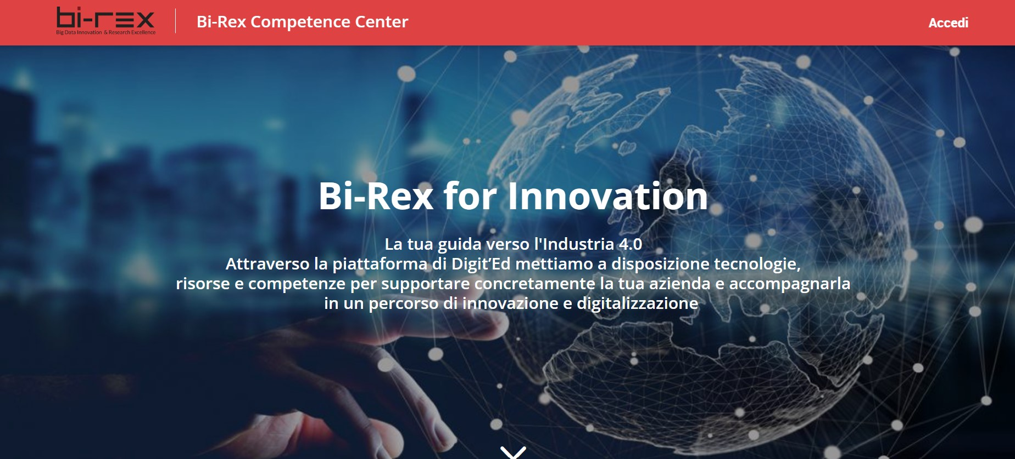
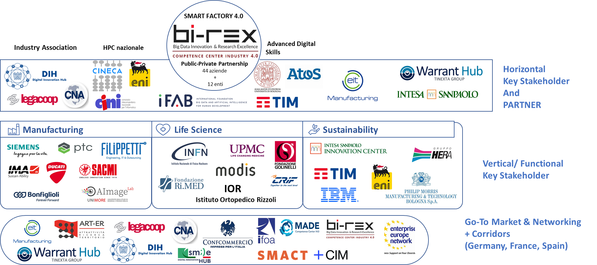
INTESA SANPAOLO E BI-REX
Le attività realizzate assieme
Strumenti finanziari attivati per BI-REX
Finanziamenti con Fondo di garanzia PMI e
Deposito vincolato remunerato
Osservatorio Industria 4.0
Strumento creato con l’obiettivo di monitorare, accompagnare e
guidare le PMI nel percorso verso l’Industria 4.0
Piattaforma e-learning BI-REX SKILLS 4 BUSINESS
Servizio di formazione online che supporta l’innovazione delle aziende, fornendo competenze sulle tematiche Industria 4.0
BI-REX ++: European Digital Innovation Hub
Polo Innovazione digitale europeo con BI-REX capofila. Intesa Sanpaolo è tra i partner chiave, con supporto specifico in ambito Access to Finance

Slide 21




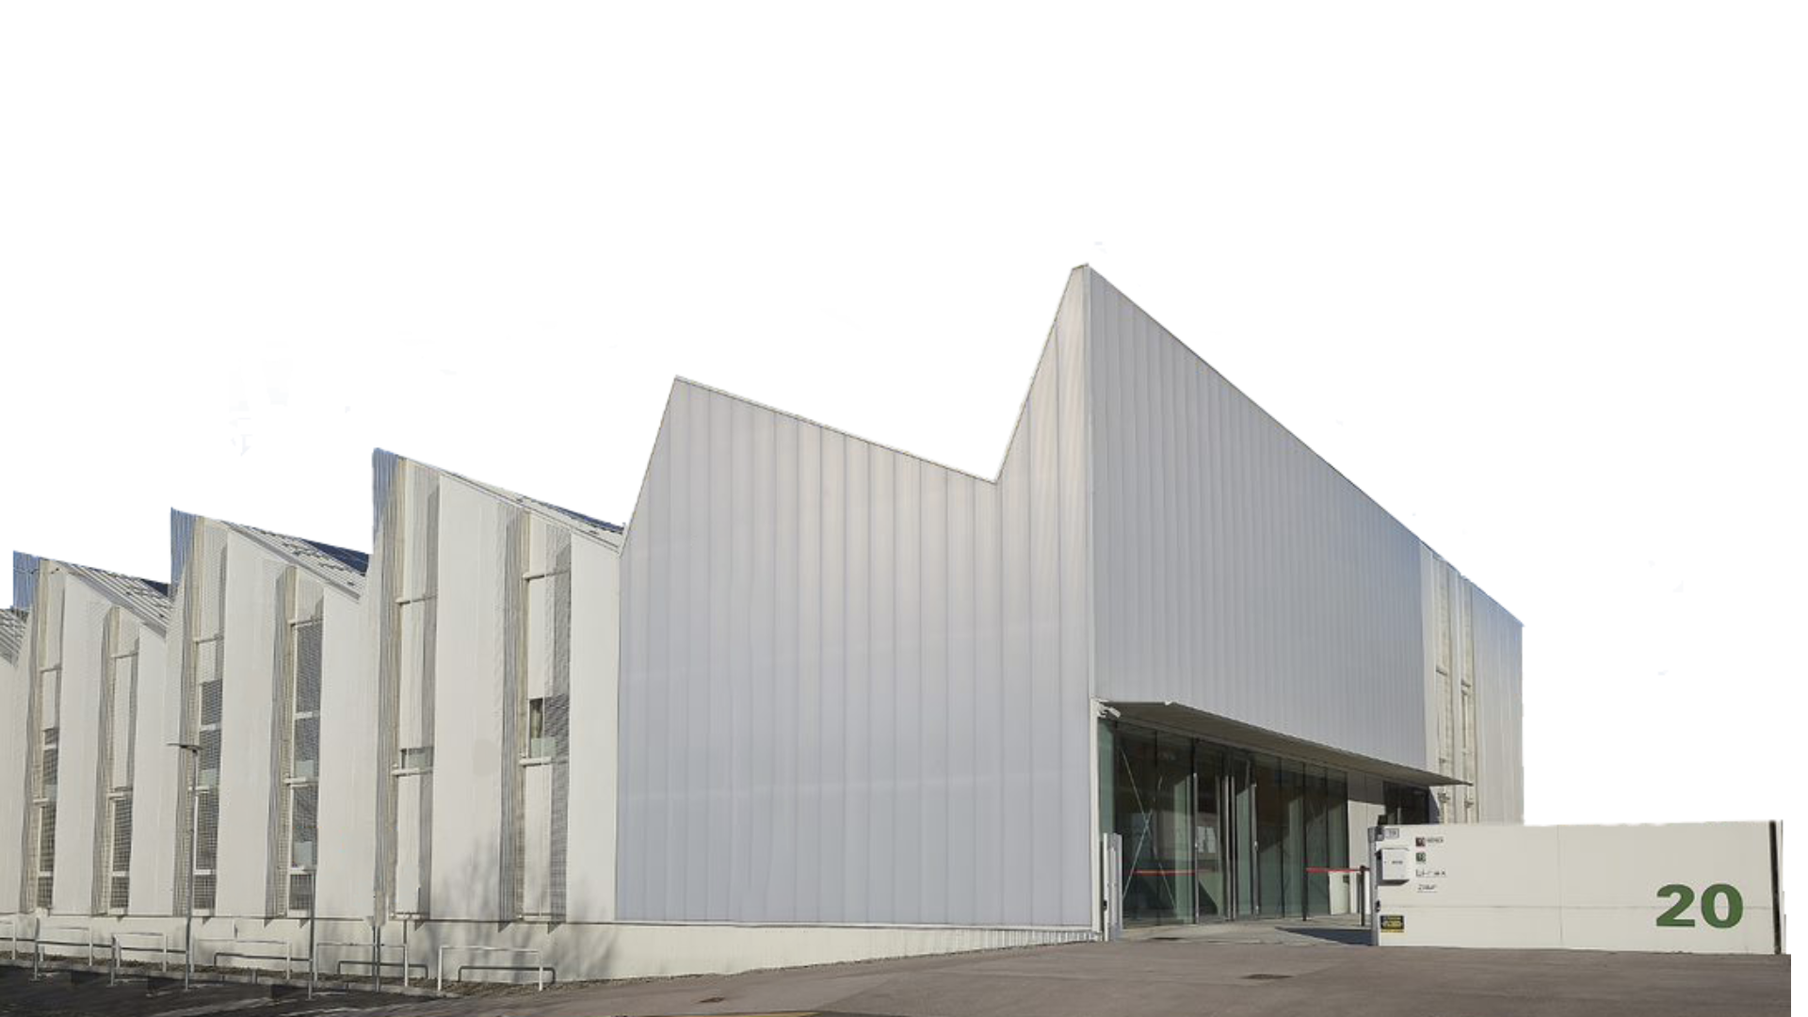



CONTATTI
Via Paolo Nanni Costa 20, ​Bologna​
051.0923250
marketing@bi-rex.it
www.bi-rex.it
SEGUICI SU

Slide 22
I risultati dell’indagine Intesa Sanpaolo e BI-REX
Giovanni Foresti, Serena Fumagalli, Sara Giusti
Research Department
Intesa Sanpaolo
Bologna, 27 novembre 2024

Slide 23




L’indagine Intesa Sanpaolo, BI-REX
L’indagine
A partire dalla seconda metà di settembre è stata condotta un’indagine a carattere nazionale che ha visto la partecipazione di oltre 1.000 imprese attive in tutte le regioni e selezionate tra i clienti del Gruppo Intesa Sanpaolo che operano nei settori della meccanica, elettronica, elettrotecnica, alimentare e bevande, farmaceutica e biomedicale.
L’obiettivo
L’obiettivo dell’indagine è stato quello di esplorare i percorsi di innovazione intrapresi dalle imprese nell’adozione di tecnologie e studiarne le implicazioni strategiche, gestionali e organizzative. Le principali evidenze sono oggetto della presentazione della Quarta Edizione dell’Osservatorio ISP-Bi-REX.
Emilia-Romagna
Marche
L’analisi si concentra sulle 225 imprese che operano in Emilia-Romagna (159 imprese) e Marche (66 imprese). Si tratta di imprese che presentano una buona distribuzione tra micro-piccole (54%) e medio-grandi (46%). I settori principali di specializzazione sono l’alimentare e bevande (40%) e la meccanica (37%); seguono l’elettronica ed elettrotecnica (16%), con quote minori l’ICT (5%) e il life science (2%).

Slide 24



24
Le dimensioni di analisi: stimata l’intensità 4.0, 5.0 e green
Dimensione
Descrizione
Definizione di una variabile che individua l’adozione/non adozione di tecnologie 4.0 (le imprese 4.0 sono quelle che hanno indicato almeno una tecnologia abilitante). Inoltre, in considerazione del profilo di adozione di tecnologie ICT e degli ambiti in cui le tecnologie 4.0 sono utilizzati, è stata creata una variabile che individua l’intensità della digitalizzazione, che cresce con il numero di tecnologie e con l’utilizzo esteso a diversi ambiti
Intensità di
digitalizzazione
Le imprese sono suddivise in quattro classi dimensionali in base alle indicazioni di fatturato fornite dai rispondenti (per garantire una buon numerosità le classi possono essere accorpate nelle rappresentazioni):
  Micro: fatturato fino a 2 milioni di euro
  Piccole: fatturato compreso tra 2 e 10 milioni di euro
  Medie: fatturato compreso tra 10 e 50 milioni di euro
  Grandi: fatturato superiore a 50 milioni di euro
Classe dimensionale
Intensità
green
In base alle strategie green dichiarate dai rispondenti sono stati creati dei profili di intensità green che sintetizzano la propensione ad adottare soluzioni per la transizione ambientale

Slide 25
Circa tre quarti delle imprese sono 4.0
% imprese 4.0 per settore (% imprese)
% imprese 4.0 per dimensione (% imprese)
Nota: sono considerate 4.0 le imprese che hanno indicato di aver adottato almeno una tecnologia 4.0
Notes:
Si può dire a voce che c’è buona diffusione di tecnologie 4.0, in linea con dato italiano indagine? Meccanica inferiore a alimentare piace poco. Indagine scorsa valori più bassi sia per dimensione che per settori ( anche se perimetro diverso)

Slide 26
Al primo posto la robotica, seguita da analisi dati, cloud computing e magazzini automatizzati
Tipologia di tecnologie 4.0 adottate (% imprese 4.0)
Nota: i colori distinguono le fasce delle percentuali (in giallo fino al 30%; in blu tra 30 e 40%; in arancione oltre il 40%)
Notes:
Robotica si conferma la principale tecnologia 4.0 adottata come altra indagine. Confermato anche rilevanza cloud e magazzini . Archiviazione/Analisi dati aveva altra etichetta . Dato strano per IA piccole e interazione uomo macchina, superiore a grandi

Slide 27
7 imprese su 10 utilizzano più di una tecnologia, soprattutto nella meccanica ed elettronica-elettrotecnica
% imprese per numero di tecnologie 4.0 per dimensioni aziendali (% imprese 4.0)
% imprese per numero di tecnologie 4.0 per settore(% imprese 4.0)
% di imprese con più di una tecnologia:
  Totale: 69,6
  Micro-Piccole: 65,3
  Medio-Grandi: 73,2
% di imprese con più di una tecnologia:
  Totale: 69,6
  Meccanica: 72,1
  Elettronica: 89,7
  Alimentare: 61,8

Slide 28
Tecnologia adottata in produzione da 6 imprese 4.0 su 10. Sotto la soglia del 40% l’utilizzo in altri ambiti
Ambiti di adozione delle tecnologie 4.0
(in % imprese 4.0; possibili più risposte)

Slide 29
Realtà aumentata, cybersecurity, cloud e analisi dati applicate in almeno 3 ambiti, robotica a poco più di uno
Numero medio di ambiti per tecnologia

Slide 30
La mappa degli ambiti di applicazione delle tecnologie 4.0
Attività o processi interessati dall’utilizzo di tecnologie 4.0
(in % imprese che hanno adottato la tecnologia 4.0 indicata; possibili più risposte)
Tecnologie 4.0
Ambiti di applicazione delle tecnologie 4.0
Nota: le colonne sono ordinate per frequenza di adozione della tecnologia; l’ordine delle righe tiene conto della % delle imprese che utilizzano la tecnologia nei vari ambiti. In verde almeno pari al 50%. In verde tenue le % comprese tra 40% e 50%.

Slide 31
Quanto sono evolute le imprese sul fronte tecnologico? Una stima dell’intensità tecnologica
31
Composizione del campione per fascia di digitalizzazione (%)
… per settore(%)
… per dimensione(%)
Nota: in considerazione del profilo di adozione di tecnologie ICT e degli ambiti in cui le tecnologie 4.0 sono utilizzati, è stata creata una variabile che individua l’intensità della digitalizzazione che cresce con il numero di tecnologie e con l’utilizzo esteso a diversi ambiti

Slide 32
Un fenomeno recente, grazie a efficaci azioni di policy
Periodo di adozione delle tecnologie
(possibili più risposte per tecnologia; % imprese 4.0)
Le principali tecnologie adottate per periodo*
Cyber-Security
Robotica
Sistemi interazione uomo-macchina
Archiviazione, Trasmissione, Analisi Dati
Magazzini Automatizzati
Sistemi interazione uomo-macchina
Magazzini Automatizzati
Internet Of Things
Blockchain, Tracciabilità
*Nota: sono indicate solo le tecnologie che risultano essere state adottate da almeno il 10% delle imprese
Notes:
Cìì

Slide 33
Spicca il ruolo del titolare nell’implementare il 4.0.
Tra le imprese più grandi maggior ricorso a figure dedicate
Chi è il principale responsabile dell'implementazione delle tecnologie 4.0 in azienda per dimensione (in % imprese 4.0)?
Notes:
Oltre la metà dei soggetti (45%) vede come principale responsabile il titolare /proprietario, con percentuali più elevate per le imprese più piccole ( 65%).
FARE incrocio con fasce digitalizzazione?

Slide 34
Fornitori di tecnologie e macchinari i principali partner nel processo di adozione del 4.0…
I principali interlocutori nel processo di adozione delle tecnologie 4.0 per classe dimensionale (in % imprese 4.0; possibili più risposte)

Slide 35
…focalizzati sulla tecnologia.
Seguono formazione, orientamento e consulenza
I principali contenuti oggetto della relazione
(in % imprese 4.0)
Nota: in arancio i contenuti direttamente riconducibili alla tecnologia; in blu i servizi di formazione o consulenza

Slide 36
Partner soprattutto locali, in regione o in altre aree italiane…
Provenienza dei principali partner nel processo di adozione delle tecnologie 4.0
(in % imprese 4.0; possibili più risposte)
Distribuzione geografica complessiva dei partner
Dettaglio della provenienza per partner

Slide 37
…con un elevato grado di apprezzamento…
Con riferimento al sistema di relazioni sopra descritto come valutate complessivamente il risultato ottenuto/livello di soddisfazione (0 - per niente positivo 5 - estremamente positivo)
Partner con punteggi più elevati per fascia di digitalizzazione delle imprese
  Alta: Università 4
  Media: Clienti 4,4
  Bassa: Fornitori impianti 4,3

Slide 38
…nonostante alcune difficoltà, come costi, tempi e coordinamento
Le principali difficoltà riscontrate nella collaborazione tra imprese e partner tecnologici (% su imprese 4.0 al netto di «nessuna»)

Slide 39
Nelle relazioni con i partner prevalenza di rapporti di trasferimento di conoscenza e frequenza occasionale
Tipologia della gestione della conoscenza con i principali partner (% imprese 4.0)
Frequenza prevalente delle relazioni per lo sviluppo e l’implementazione dei progetti 4.0 (% imprese 4.0)
Collaborazione

Slide 40
Un’impresa 4.0 su due ha rivisto o rivedrà l’organizzazione; meno di una su tre il modello di business…
Con l’adozione delle tecnologie 4.0 la sua impresa ha rivisto o intende rivedere nei prossimi 2 anni…
(% su totale imprese 4.0, per fascia di digitalizzazione)
…la struttura organizzativa
…il modello di business
Notes:
Decidere se mettere insieme si con intende farlo. Opzioni diverse per rappresentazione, quale più efficace?

Slide 41
…cresce la propensione alle revisioni interne tra chi ha individuato figure dedicate al 4.0 diverse dal proprietario
Con l’adozione delle tecnologie 4.0 la sua impresa ha rivisto o intende rivedere nei prossimi 2 anni…
(% su totale imprese 4.0, per figura responsabile dell’implementazione del 4.0)
…la struttura organizzativa
…il modello di business
Altre figure responsabili
Altre figure responsabili
Notes:
Decidere se mettere insieme si con intende farlo. Opzioni diverse per rappresentazione, quale più efficace?

Slide 42

Molteplici obiettivi raggiunti grazie al 4.0: spicca l’efficientamento dei processi
Principali obiettivi raggiunti con l’adozione di tecnologie 4.0
(in % imprese 4.0)
Numero medio obiettivi:
per classe dimensionale:
  Micro-Piccole: 2,7
  Medie-Grandi: 4,3
per fascia di digitalizzazione:
  Bassa: 3,2
  Media: 5,1
  Alta: 7,2
Nota: in arancio gli obiettivi raggiunti da almeno la metà delle imprese
Notes:
Il principale obt raggiunto è l’automazione dei processi ( sia per livello di digitalizzazione, che per settore e dimensione). Per le imprese più evolute spicca anche il dato sulla connettività interna tra reparti/sedi aziendali evidenziando un processo 4.0 più avanzato. In media gli obt raggiunti sono 7 per le imprese più evolute contro i 4delle altre

Slide 43
Grazie al 4.0 anche meno consumi energetici, ma con difficoltà a valutarne l’entità
Le tecnologie 4.0 introdotte in azienda hanno consentito di ridurre i consumi energetici?
(% imprese 4.0)
64,3%

Slide 44
Come sono posizionate le imprese nella transizione green? Più strategie adottate, con ai primi posti quelle legate al 5.0
Sul fronte della transizione green, su quali strategie si sta concentrando la sua impresa (possibili più risposte; %)
Nota: in verde le voci legate alla transizione 5.0

Slide 45
Una prima mappatura delle imprese per intensità green 5.0
45
Composizione del campione per intensità green 5.0 (%)
Nota: l’intensità green 5.0 è definita in base alla diffusione delle strategie green funzionali al 5.0, in particolare su: tecnologie più efficienti su consumo di energia, autoproduzione di energia da FER, sistemi di gestione e/o monitoraggio dei consumi energetici, isolamento termico

Slide 46
Verso transizione 5.0: quante imprese sono evolute per posizionamento green e tecnologico?
46
Composizione del campione per intensità green 5.0 e fascia di digitalizzazione (%)
Fascia digitalizzazione
Intensità green 5.0
Nota: le imprese con un basso posizionamento green e tecnologico sono indicate nell’area rosa e sono pari al 41,3% del totale; quelle ben posizionate in entrambi i campi sono rappresentate nell’area verde e sono pari al 18,2%

Slide 47
Adozione di tecnologia accompagnata da più azioni sul capitale umano. Impegno ‘meno strutturato’ per il green
Quali attività sul capitale umano sono state necessarie per adottare tecnologie 4.0 (possibili più risposte; % imprese 4.0)
Quali attività sul capitale umano sono state necessarie per implementare le strategie green (possibili più risposte; %)
Nota: in blu formazione, in rosso impiego specialisti esterni, in verde assunzione di figure professionali, in oro nessuna azione

Slide 48
Nel biennio 2024-2025 un’impresa su quattro realizzerà investimenti 5.0. Prevalgono le imprese indecise (38,7%)…
Nel biennio 2024-2025 la sua impresa realizzerà investimenti che rientrano tra quelli finanziabili con i crediti d’imposta Transizione 5.0? (%)
Dettaglio per dimensione aziendale
25,8

Slide 49
…soprattutto tra quelle poco o per nulla digitalizzate
Nel biennio 2024-2025 la sua impresa realizzerà investimenti che rientrano tra quelli finanziabili con i crediti d’imposta Transizione 5.0? – dettaglio per fascia digitalizzazione (%)

Slide 50
Nel prossimo triennio resterà alto l’impegno in innovazione, green e capitale umano…
Quali saranno le principali strategie adottate dalla sua impresa nel prossimo triennio (possibili più risposte; %)
Nota: i colori distinguono i seguenti elementi: arancione: innovazione; blu: governance/proprietà; giallo: capitale umano; verde: sostenibilità; grigio: internazionalizzazione

Slide 51
…soprattutto tra le imprese più digitalizzate…
Quali saranno le principali strategie adottate dalla sua impresa nel prossimo triennio (possibili più risposte; %)
Dettaglio per fascia digitalizzazione
Differenza tra «Alta digitalizzazione» vs «No 4.0»

Slide 52
…e tra quelle più evolute sul fronte green
Quali saranno le principali strategie adottate dalla sua impresa nel prossimo triennio (possibili più risposte; %)
Dettaglio per fascia green
Differenza tra fascia Green «Alta» vs «Molto bassa»

Slide 53
53
Importanti comunicazioni
Certificazione degli analisti
Gli analisti che hanno redatto il presente documento dichiarano che le opinioni, previsioni o stime contenute nel documento stesso sono il risultato di un autonomo e soggettivo apprezzamento dei dati, degli elementi e delle informazioni acquisite e che nessuna parte del proprio compenso è stata, è o sarà, direttamente o indirettamente, collegata alle opinioni espresse.
Il presente documento è stato preparato da Intesa Sanpaolo S.p.A. e distribuito da Intesa Sanpaolo S.p.A., Intesa Sanpaolo S.p.A.-London Branch (membro del London Stock Exchange) e da Intesa Sanpaolo IMI Securities Corp. (membro del NYSE e del FINRA). Intesa Sanpaolo S.p.A. si assume la piena responsabilità dei contenuti del documento. Inoltre, Intesa Sanpaolo S.p.A. si riserva il diritto di distribuire il presente documento ai propri clienti. Intesa Sanpaolo S.p.A. è una banca autorizzata dalla Banca d’Italia ed è regolata dall’FCA per lo svolgimento dell’attività di investimento nel Regno Unito e dalla SEC per lo svolgimento dell’attività di investimento negli Stati Uniti.
Le opinioni e stime contenute nel presente documento sono formulate con esclusivo riferimento alla data di redazione del documento e potranno essere oggetto di qualsiasi modifica senza alcun obbligo di comunicare tali modifiche a coloro ai quali tale documento sia stato in precedenza distribuito. Le informazioni e le opinioni si basano su fonti ritenute affidabili, tuttavia nessuna dichiarazione o garanzia è fornita relativamente all’accuratezza o correttezza delle stesse.
Lo scopo del presente documento è esclusivamente informativo. In particolare, il presente documento non è, né intende costituire, né potrà essere interpretato, come un documento d’offerta di vendita o sottoscrizione di alcun tipo di strumento finanziario. Inoltre, non deve sostituire il giudizio proprio di chi lo riceve.
Intesa Sanpaolo S.p.A. non si assume alcun tipo di responsabilità derivante da danni diretti, conseguenti o indiretti determinati dall’utilizzo del materiale contenuto nel presente documento.
Il presente documento potrà essere riprodotto o pubblicato esclusivamente con il nome di Intesa Sanpaolo S.p.A..
Il presente documento è stato preparato e pubblicato esclusivamente per, ed è destinato all'uso esclusivamente da parte di, Società che abbiano un’adeguata conoscenza dei mercati finanziari, che nell’ambito della loro attività siano esposte alla volatilità dei tassi di interesse, dei cambi e dei prezzi delle materie prime e che siano finanziariamente in grado di valutare autonomamente i rischi.
Tale documento, pertanto, potrebbe non essere adatto a tutti gli investitori e i destinatari sono invitati a chiedere il parere del proprio gestore/consulente per qualsiasi necessità di chiarimento circa il contenuto dello stesso.
Per i soggetti residenti nel Regno Unito: il presente documento non potrà essere distribuito, consegnato o trasmesso nel Regno Unito a nessuno dei soggetti rientranti nella definizione di “private customers” così come definiti dalla disciplina dell’FCA.
CH: Queste informazioni costituiscono un’advertisement in relazione agli strumenti finanziari degli emittenti e non sono prospetto informativo ai sensi della legge svizzera sui servizi finanziari ("SerFi") e nessun prospetto informativo di questo tipo è stato o sarà preparato per o in relazione all'offerta degli strumenti finanziari degli emittenti. Le presenti informazioni non costituiscono un’offerta di vendita né una sollecitazione all’acquisto degli strumenti finanziari degli emittenti.
Gli strumenti finanziari degli emittenti non possono essere offerti al pubblico, direttamente o indirettamente, in Svizzera ai sensi della FinSa e non è stata né sarà presentata alcuna richiesta per l'ammissione degli strumenti finanziari degli emittenti alla negoziazione in nessuna sede di negoziazione (Borsa o sistema multilaterale di negoziazione) in Svizzera. Né queste informazioni né qualsiasi altro materiale di offerta o di marketing relativo agli strumenti finanziari degli emittenti possono essere distribuiti pubblicamente o resi altrimenti disponibili al pubblico in Svizzera.

Slide 54
54
Per i soggetti di diritto statunitense: il presente documento può essere distribuito negli Stati Uniti solo ai soggetti definiti ‘Major US Institutional Investors’ come definito dalla SEC Rule 15a-6. Per effettuare operazioni mobiliari relative a qualsiasi titolo menzionato nel presente documento è necessario contattare Intesa Sanpaolo IMI Securities Corp. negli Stati Uniti (vedi sotto il dettaglio dei contatti).
Intesa Sanpaolo S.p.A. pubblica e distribuisce ricerca ai soggetti definiti ‘Major US Institutional Investors’ negli Stati Uniti solo attraverso Intesa Sanpaolo IMI Securities Corp., 1 William Street, New York, NY 10004, USA, Tel: (1) 212 326 1199.
Incentivi relativi alla ricerca
Ai sensi di quanto previsto dalla Direttiva Delegata 593/17 UE, il presente documento è classificabile quale incentivo non monetario di minore entità in quanto:
- contiene analisi macroeconomiche (c.d. Macroeconomic Research) o è relativo a Fixed Income, Currencies and Commodities (c.d. FICC Research) ed è reso liberamente disponibile al pubblico indistinto tramite pubblicazione sul sito web della Banca - Q&A on Investor Protection topics - ESMA 35-43-349, Question 8 e 9.
Metodologia di distribuzione
Il presente documento è per esclusivo uso del soggetto che lo riceve da Intesa Sanpaolo e non potrà essere riprodotto, ridistribuito, direttamente o indirettamente, a terzi o pubblicato, in tutto o in parte, per qualsiasi motivo, senza il preventivo consenso espresso da parte di Intesa Sanpaolo. Il copyright ed ogni diritto di proprietà intellettuale sui dati, informazioni, opinioni e valutazioni di cui alla presente scheda informativa è di esclusiva pertinenza del Gruppo Bancario Intesa Sanpaolo, salvo diversamente indicato. Tali dati, informazioni, opinioni e valutazioni non possono essere oggetto di ulteriore distribuzione ovvero riproduzione, in qualsiasi forma e secondo qualsiasi tecnica ed anche parzialmente, se non con espresso consenso per iscritto da parte di Intesa Sanpaolo.
Chi riceve il presente documento è obbligato a uniformarsi alle indicazioni sopra riportate.
Metodologia di valutazione
I commenti sui dati macroeconomici vengono elaborati sulla base di notizie e dati macroeconomici e di mercato disponibili tramite strumenti informativi quali Bloomberg e Refinitiv-Datastream. Le previsioni macroeconomiche, sui tassi di cambio e sui tassi d’interesse sono realizzate da Research Department di Intesa Sanpaolo, tramite modelli econometrici dedicati. Le previsioni sono ottenute mediante l’analisi delle serie storico-statistiche rese disponibili dai maggiori data provider ed elaborate sulla base anche dei dati di consenso tenendo conto delle opportune correlazioni fra le stesse.
Comunicazione dei potenziali conflitti di interesse
Intesa Sanpaolo S.p.A. e le altre società del Gruppo Bancario Intesa Sanpaolo (di seguito anche solo “Gruppo Bancario Intesa Sanpaolo”) si sono dotate del “Modello di organizzazione, gestione e controllo ai sensi del Decreto Legislativo 8 giugno 2001, n. 231” (disponibile sul sito internet di Intesa Sanpaolo, all’indirizzo: https://group.intesasanpaolo.com/it/governance/dlgs-231-2001) che, in conformità alle normative italiane vigenti ed alle migliori pratiche internazionali, include, tra le altre, misure organizzative e procedurali per la gestione delle informazioni privilegiate e dei conflitti di interesse, ivi compresi adeguati meccanismi di separatezza organizzativa, noti come Barriere informative, atti a prevenire un utilizzo illecito di dette informazioni nonché a evitare che gli eventuali conflitti di interesse che possono insorgere, vista la vasta gamma di attività svolte dal Gruppo Bancario Intesa Sanpaolo, incidano negativamente sugli interessi della clientela.

Slide 55
55
In particolare, l’esplicitazione degli interessi e le misure poste in essere per la gestione dei conflitti di interesse – in accordo con quanto prescritto dagli articoli 5 e 6 del Regolamento Delegato (UE) 2016/958 della Commissione, del 9 marzo 2016, che integra il Regolamento (UE) n. 596/2014 del Parlamento europeo e del Consiglio per quanto riguarda le norme tecniche di regolamentazione sulle disposizioni tecniche per la corretta presentazione delle raccomandazioni in materia di investimenti o altre informazioni che raccomandano o consigliano una strategia di investimento e per la comunicazione di interessi particolari o la segnalazione di conflitti di interesse e successive modifiche ed integrazioni, dal FINRA Rule 2241, così come dal FCA Conduct of Business Sourcebook regole COBS 12.4 – tra il Gruppo Bancario Intesa Sanpaolo e gli emittenti di strumenti finanziari, e le società del loro gruppo, nelle raccomandazioni prodotte dagli analisti di Intesa Sanpaolo S.p.A. sono disponibili nelle “Regole per Studi e Ricerche” e nell'estratto del “Modello aziendale per la gestione delle informazioni privilegiate e dei conflitti di interesse”, pubblicato sul sito internet di Intesa Sanpaolo S.p.A all’indirizzo https://group.intesasanpaolo.com/it/research/RegulatoryDisclosures.
Inoltre, in conformità con i suddetti regolamenti, le disclosure sugli interessi e sui conflitti di interesse del Gruppo Bancario Intesa Sanpaolo sono disponibili all’indirizzo https://group.intesasanpaolo.com/it/research/RegulatoryDisclosures/archivio-dei-conflitti-di-interesse ed aggiornate almeno al giorno prima della data di pubblicazione del presente studio. Si evidenzia che le disclosure sono disponibili per il destinatario dello studio anche previa richiesta scritta a Intesa Sanpaolo S.p.A. – Macroeconomic Analysis, Via Romagnosi, 5 - 20121 Milano - Italia.
Intesa Sanpaolo agisce come market maker nei mercati all'ingrosso per i titoli di Stato dei principali Paesi europei e ricopre il ruolo di Specialista in Titoli di Stato, o similare, per i titoli emessi dalla Repubblica d'Italia, dalla Repubblica Federale di Germania, dalla Repubblica Ellenica, dal Meccanismo Europeo di Stabilità e dal Fondo Europeo di Stabilità Finanziaria.
A cura di:
Giovanni Foresti, Serena Fumagalli, Sara Giusti, Massimiliano Rossetti, Carla Saruis, Enrica Spiga, Research Department, Intesa Sanpaolo

Slide 56



INNOVARE PER COMPETERE: APPUNTAMENTO A BOLOGNA
CON L’OSSERVATORIO INDUSTRIA 4.0

Slide 57

Innovare per competere: osservatorio industria 4.0
CNS in numeri
  Cosa fa il Consorzio:
  partecipa alle gare pubbliche e private per conto delle associate
  acquisisce appalti e commesse, stipulando i contratti con le committenze
  garantisce la corretta esecuzione delle prestazioni contrattuali tramite la propria struttura di coordinamento e l’organizzazione, le attrezzature ed il personale delle imprese socie alle quali affida in esecuzione il servizio
  fornisce supporto alle imprese socie per il miglioramento dei livelli di qualità dei servizi e dell’organizzazione aziendale
  Il nostro è un consorzio di cooperative specializzato nella fornitura di servizi, un autentico riflesso del mondo cooperativo con cui condividiamo i valori fondamentali.
  Siamo leader nella gestione dei servizi rivolti a grandi complessi immobiliari pubblici e privati, a diversi ambiti territoriali e servizi alla persona.

Slide 58


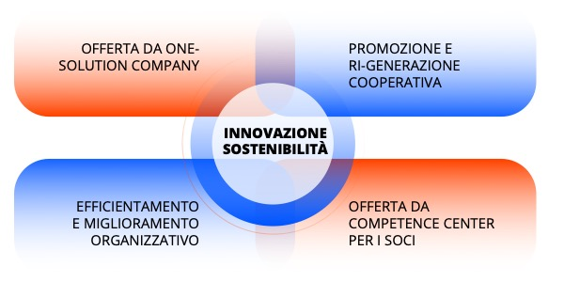
una storia in crescita
Innovare per competere: osservatorio industria 4.0
Una visione attuata
Grazie agli investimenti in asset tecnologici, l’espansione della rete dei partner per la ricerca e sviluppo, l’ integrazione completa della sostenibilità nella pianificazione strategica, il rafforzamento della funzione consortile si fa concreto.
Innovazione e sostenibilità sono i pilastri del nuovo piano industriale che viene aggiornato annualmente e che mantiene il Consorzio in linea con i rapidi cambiamenti e i bisogni che emergono dai territori, dalle amministrazioni pubbliche, dai soggetti privati e dai soci stessi.
il futuro
Un Consorzio capace di sviluppare progetti di lungo respiro, come la rigenerazione urbana o le comunità energetiche, per produrre valore a beneficio di tutta la collettività e generare un impatto che va oltre oltre il presente e che ci impegna a costruire un futuro migliore.

Slide 59
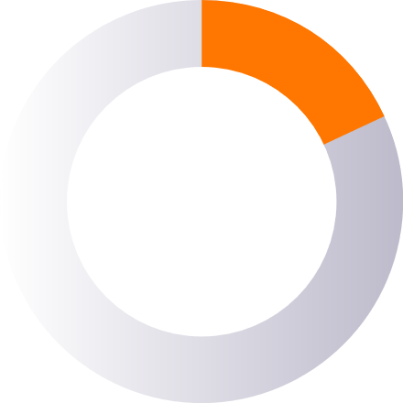
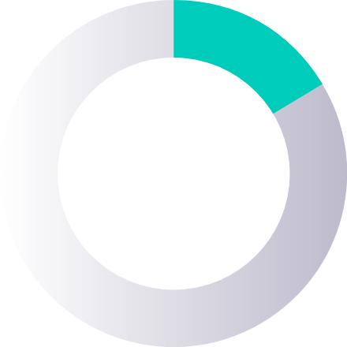
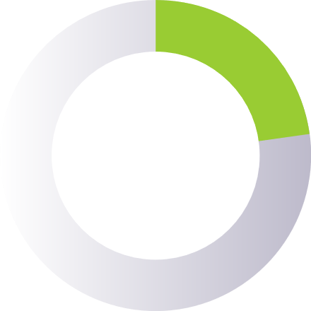

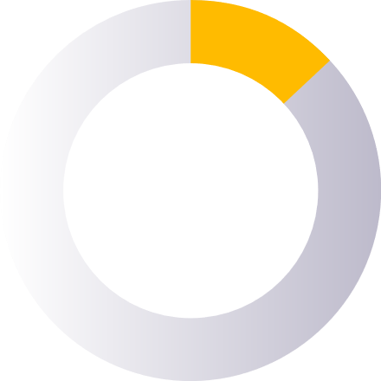
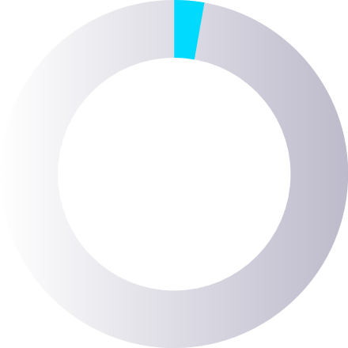
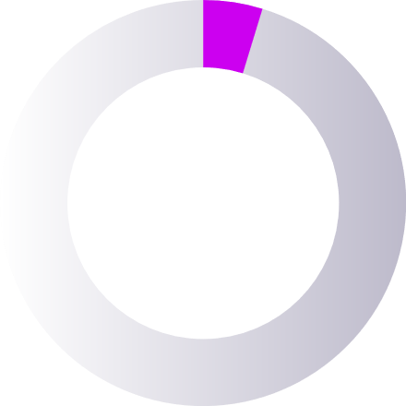
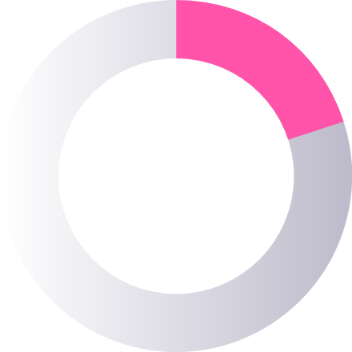

CNS in numeri
Innovare per competere: osservatorio industria 4.0
  Servizi e fatturato
  Nuovi servizi
  Diversificazione
  CALL CENTER CUP
  DIGITALIZZAZIONE
  LAVORI EDILI
  RIGENERAZIONE URBANA
  SERVIZI ALLA PERSONA
18,08%
16,50%
21,38%
3,23%
PULIZIE
MANUTENZIONI ENERGIA
ECOLOGIA
FACILITY MANAGEMENT
13,22%
2,83%
4,76%
20,00%
RISTORAZIONE
LOGISTICA
SERVIZI MUSEALI
GESTIONI VARIE E SERVIZI
  Fatturato
  450.000.000 €

Slide 60
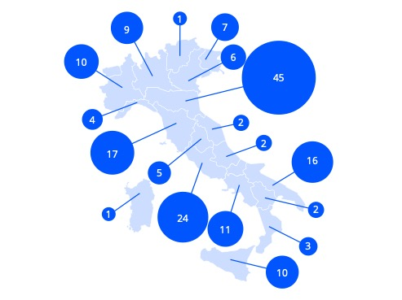

CNS in numeri
Innovare per competere: osservatorio industria 4.0
  Soci per regione
  Siamo presenti in tutta Italia, con un radicamento nei territori che ci consente di offrire risposte tempestive ed efficaci ai nostri associati e clienti. La rete è il nostro asset operativo più importante.
  Distribuzione dei soci per fascia
  di fatturato (2023)
  Distribuzione dei soci per settore
  prevalente di attività
  Totale soci (al 31/12/2023)
  175

Slide 61

Innovare per competere: osservatorio industria 4.0
Qualità certificata
  Le certificazioni così come gli accreditamenti svolgono un ruolo significativo nella gestione aziendale e per la qualità dei nostri processi: forniscono un quadro strutturato di norme e linee guida riconosciute a livello internazionale, che ci consentono di dimostrare il nostro impegno per l’eccellenza operativa, la sostenibilità, la conformità normativa e il miglioramento continuo.

Slide 62


Qualità certificata
Innovare per competere: osservatorio industria 4.0
  Certificazioni
  Iscrizioni ad albi professionali e/o specializzazioni per l’esecuzione dei servizi in appalto
  ISO 9001:2015 (SETTORI EA: 35, 39, 30, 33, 31, 28 E 38)
  ISO 14001:2015 (SETTORI EA: 35, 30, 33, 39,28 E 38)
  SA 8000:2014
  ISO 45001:2018 (SETTORI EA 35, 28, 30, 33, 38 E 39)
  UNI ISO 37001:2016
  ISO 50001:2018 (SETTORE EA 35)
  UNI CEI 11352:2014
  UNI EN 18295:2017 (SETTORE EA 35)
  ISO IEC 27001:2013
  UNI 30415:2021 (SISTEMA DI GESTIONE DELLE RISORSE UMANE -DIVERSITÀ E INCLUSIONE)
  UNI PDR 125:2022 PARITÀ DI GENERE
  ASSEVERAZIONE DEL MODELLO DI ORGANIZZAZIONE E GESTIONE DELLA SICUREZZA AI SENSI DELL’ART. 30 DEL D. LGS. 81/08
  ISO 14067:2018 CfP Systematic Approach
  ALBO DELLE SOCIETÀ COOPERATIVE
  ALBO DELLE IMPRESE DI PULIZIA SECONDO IL D.M. 274/1997
  ALBO DELLE IMPRESE DI FACCHINAGGIO SECONDO IL D.M. 221/2003
  ALBO NAZIONALE DEI GESTORI AMBIENTALI NELLE CATEGORIE 1A, 4A, 5A E 8E
  ALBO AUTOTRASPORTATORI DI COSE PER CONTO DI TERZI PER TRASPORTI NAZIONALI ED INTERNAZIONALI
  ABILITAZIONE ALL’INSTALLAZIONE, TRASFORMAZIONE, AMPLIAMENTO E MANUTENZIONE DEGLI IMPIANTI DI CUI AL D.M. 37/2008
  ATTESTAZIONE SOA
  ACCREDITAMENTO ESCO

Slide 63
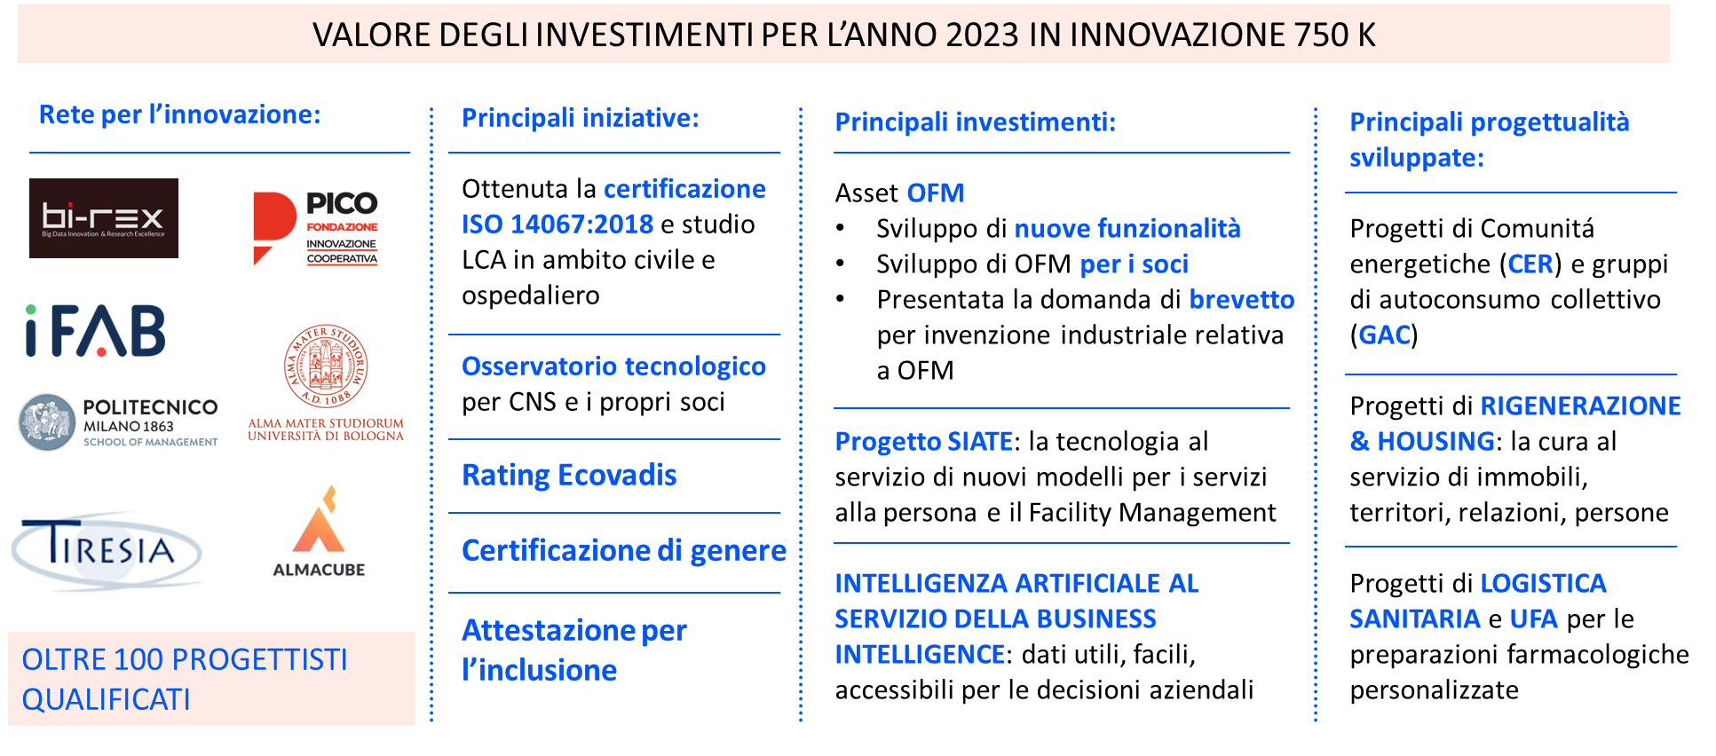
Innovare per competere: osservatorio industria 4.0
Innovazione, ricerca e sviluppo

Slide 64

Innovare per competere: osservatorio industria 4.0
OPEN FACILITY MANAGEMENT.
PROGETTARE PER IL DOMANI
  L’investimento del Consorzio nella piattaforma tecnologica Open Facility Management (OFM) riflette la consapevolezza delle trasformazioni in atto e di quelle che ancora ci attendono.
  OFM è il risultato dell’innovazione continua nella gestione integrata degli immobili e dei servizi, con attenzione alla pianificazione, ai bisogni dei clienti di oggi e di domani, alla creazione di soluzioni sostenibili e all’avanguardia.

Slide 65
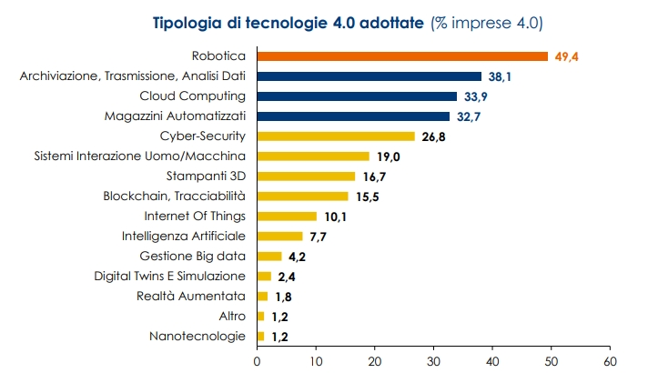
Innovare per competere: osservatorio industria 4.0
in quali settori e per quali scopi cns adotta le tecnologie 4.0
Pulizia e sanificazione – Logistica Farmaco
Digitalizz. – Dematerializz.
OFM: Gestione commesse
Logistica Sanitaria e del farmaco
Servizi di Pulizia e F.M. – Logistica – Gestione rifiuti – Ristorazione – Portierato - Manutenzione
Servizi di Energia – Teleassistenza - Manutenzione
Servizi di Pulizia e F.M. – Logistica – Gestione rifiuti – Manutenzione – Teleassistenza e telemedicina
Servizi di Pulizia e F.M. – Manutenzione – Servizi di Energia – Lavori Edili
Gestioni Museali – CUP - Servizi di Pulizia e F.M. - Formazione (trasversali a tutti i settori produttivi)

Slide 66

OPEN FACILITY MANAGEMENT. PROGETTARE PER IL DOMANI
Innovare per competere: osservatorio industria 4.0

Slide 67

Innovare per competere: osservatorio industria 4.0

Slide 68
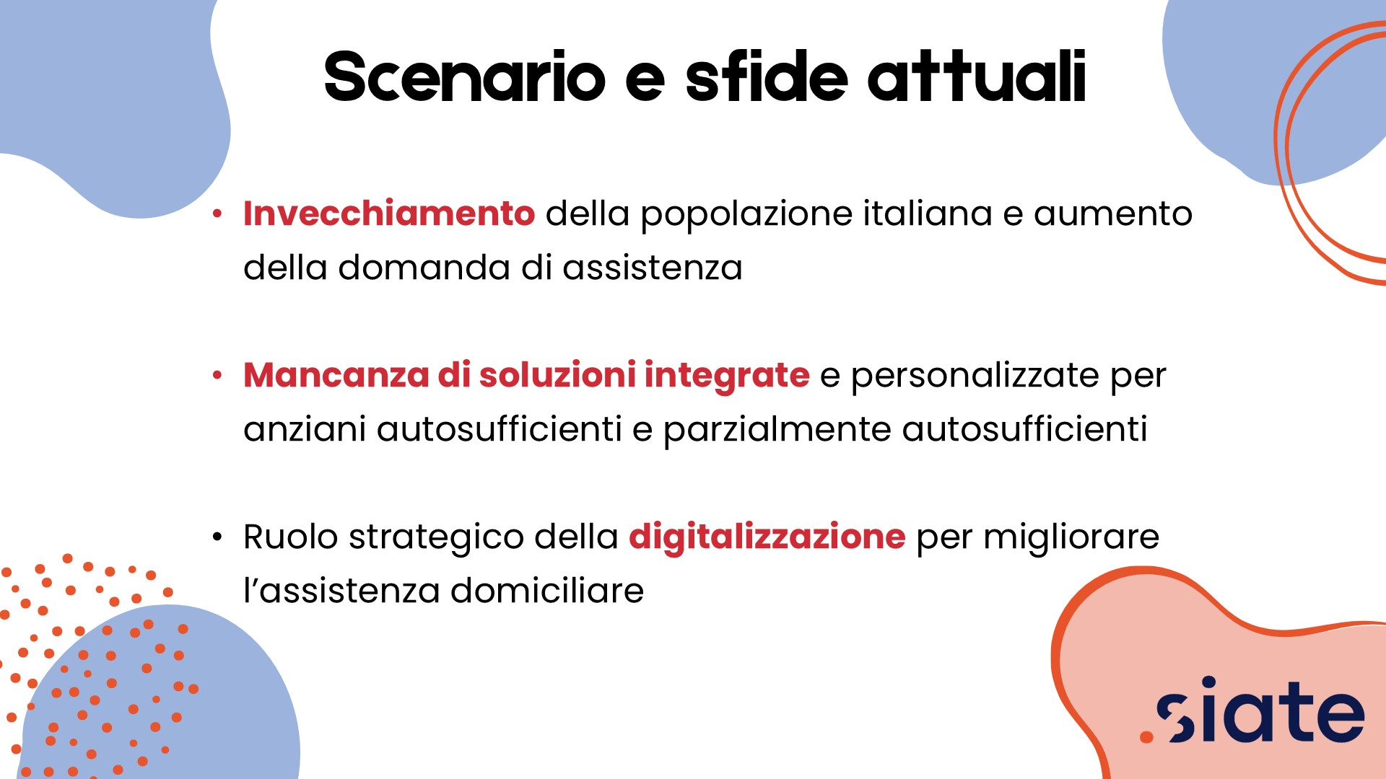
Innovare per competere: osservatorio industria 4.0
L’Italia è il secondo paese più vecchio del mondo, e il primo in Europa.
Nel 2050 la quota di over 65 sarà pari al 35,9% della pop. Totale (DATI ISTAT).

Slide 69
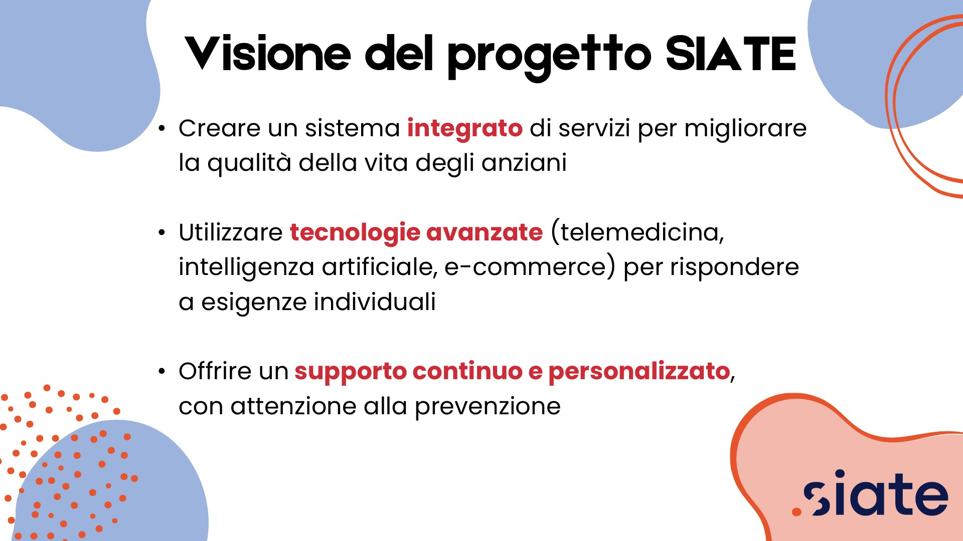
Innovare per competere: osservatorio industria 4.0

Slide 70
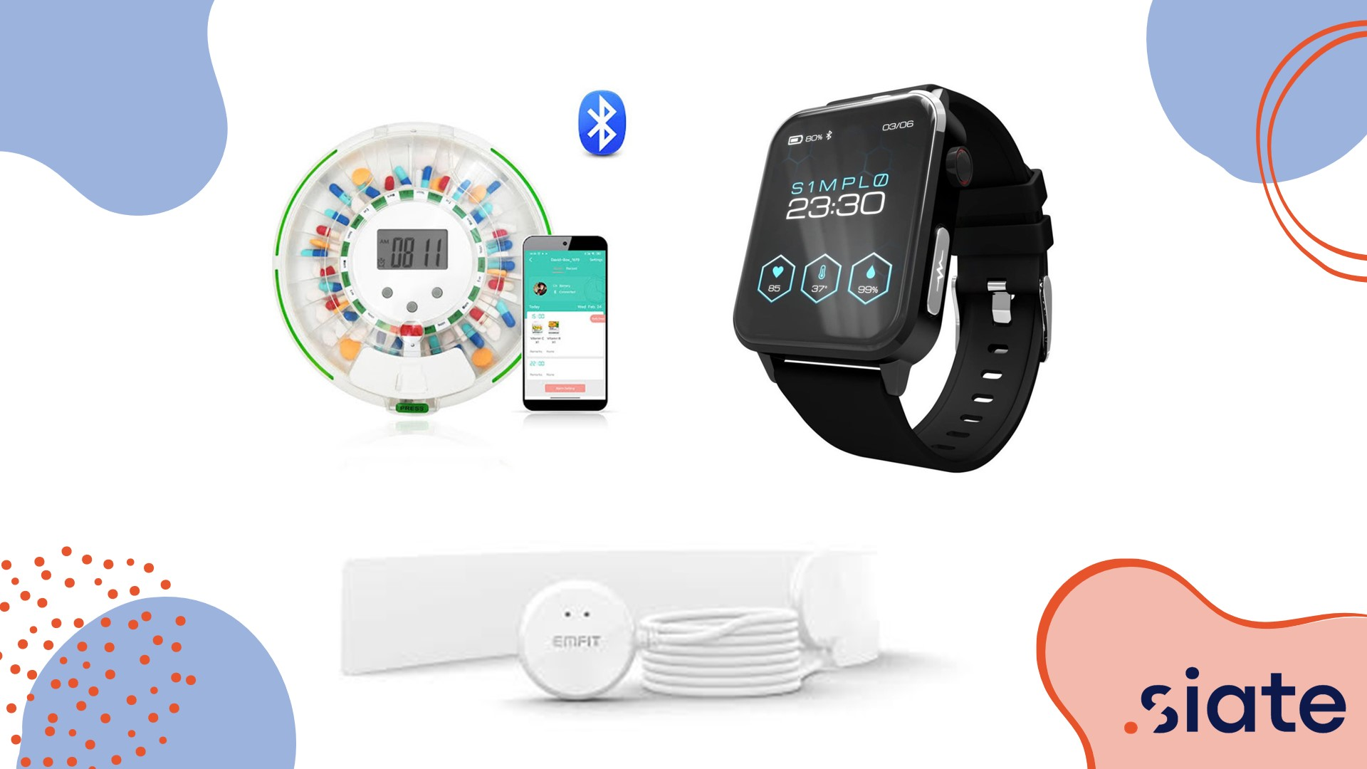
Innovare per competere: osservatorio industria 4.0

Slide 71
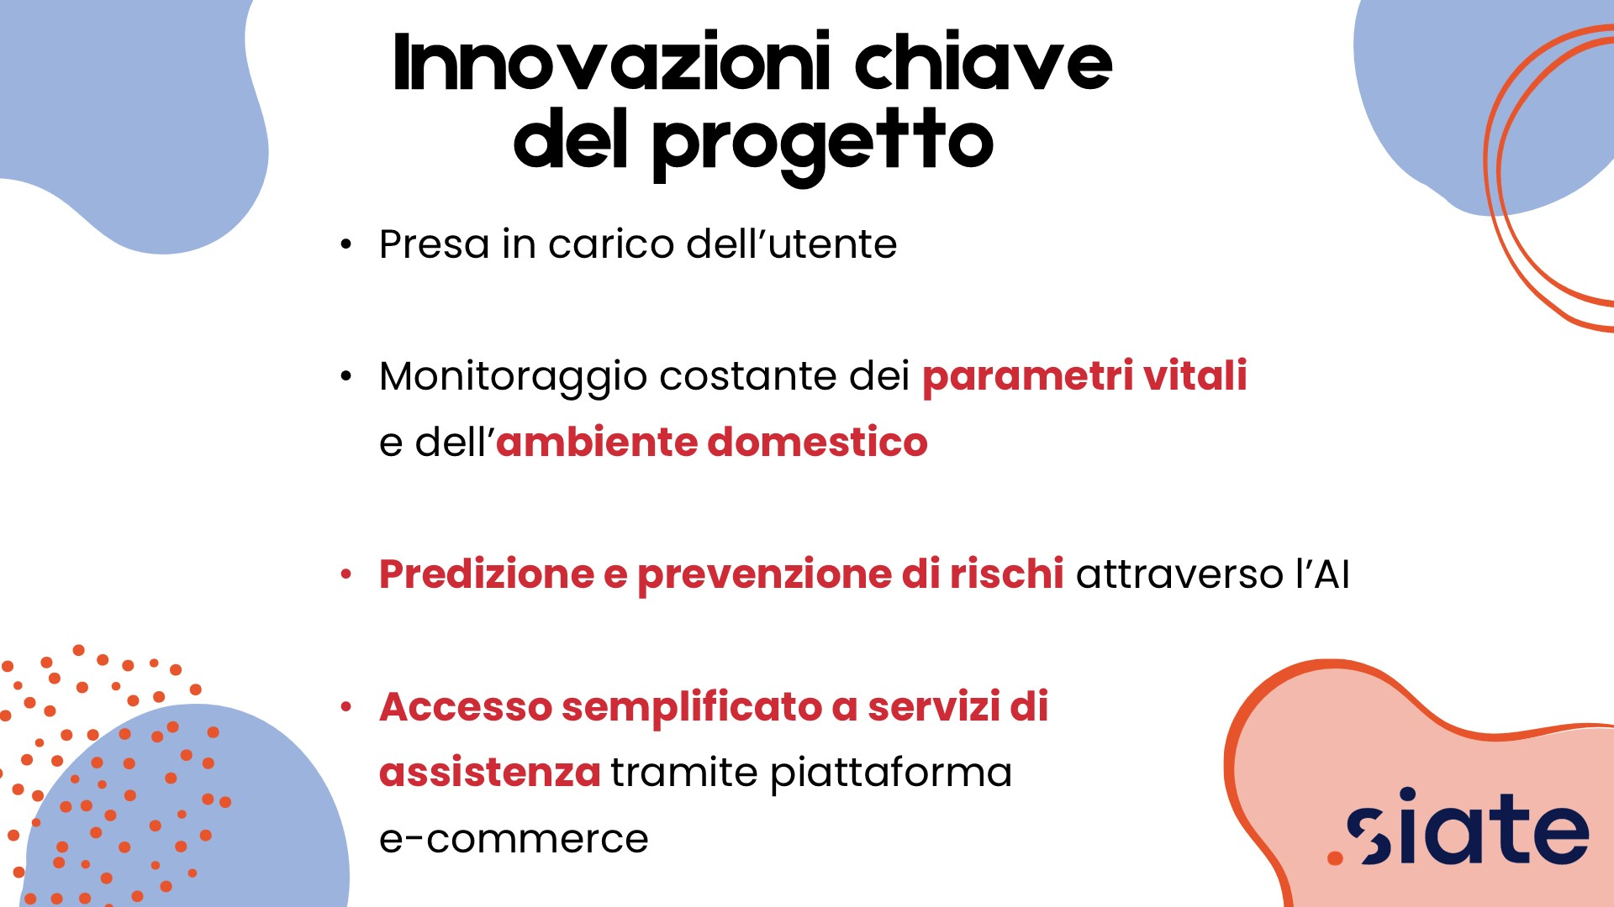
Innovare per competere: osservatorio industria 4.0

Slide 72

Innovare per competere: osservatorio industria 4.0

Slide 73

Innovare per competere: osservatorio industria 4.0

Slide 74
Innovare per competere: osservatorio industria 4.0
Risposte e Benefici
La proposta di CNS per la realizzazione di
Unità di Farmaci Antiblastici (UFA) tiene conto delle normative nazionali e internazionali per garantire le corrette procedure di manipolazione dei farmaci e la sicurezza degli operatori, in particolare degli standard tecnici che questi locali devono possedere.
La proposta tiene conto delle Good Manifacturing Practice, le normative ISO, le linee guida della European Society of Oncology Pharmacy (ESOP) per la sensibile riduzione del rischio di contaminazione chimica e biologica.
La proposta individua le soluzioni per rispondere alle necessità e i benefici che saranno generati dalla loro attuazione.
Sicurezza e Tracciabilità
L’UFA descritta è interamente governata da un sistema centralizzato che prevede l’informatizzazione di tutti i processi compresa la validazione delle prescrizioni, il calcolo automatico dei volumi e delle dosi di farmaco, la completa tracciabilità della materia prima
Figura chiave di tutta l’organizzazione è il farmacista, responsabile della qualità del preparato e della sicurezza dell’operatore.

Slide 75
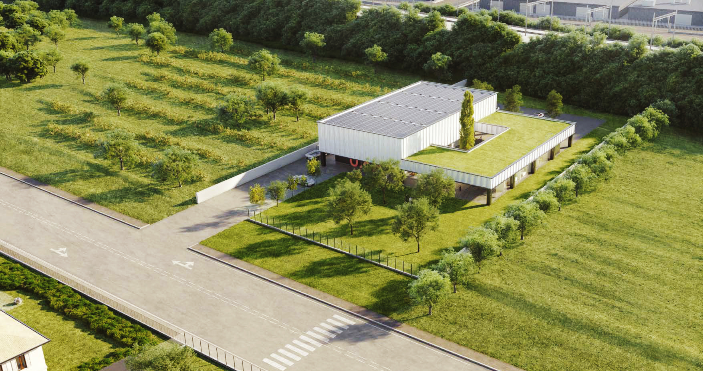
Innovare per competere: osservatorio industria 4.0
Proposta di Partenariato Pubblico Privato per la gestione, la realizzazione e razionalizzazione dell’unità farmaci antiblastici e della logistica sanitaria.
Render 1 - Vista del progetto (esempio).

Slide 76
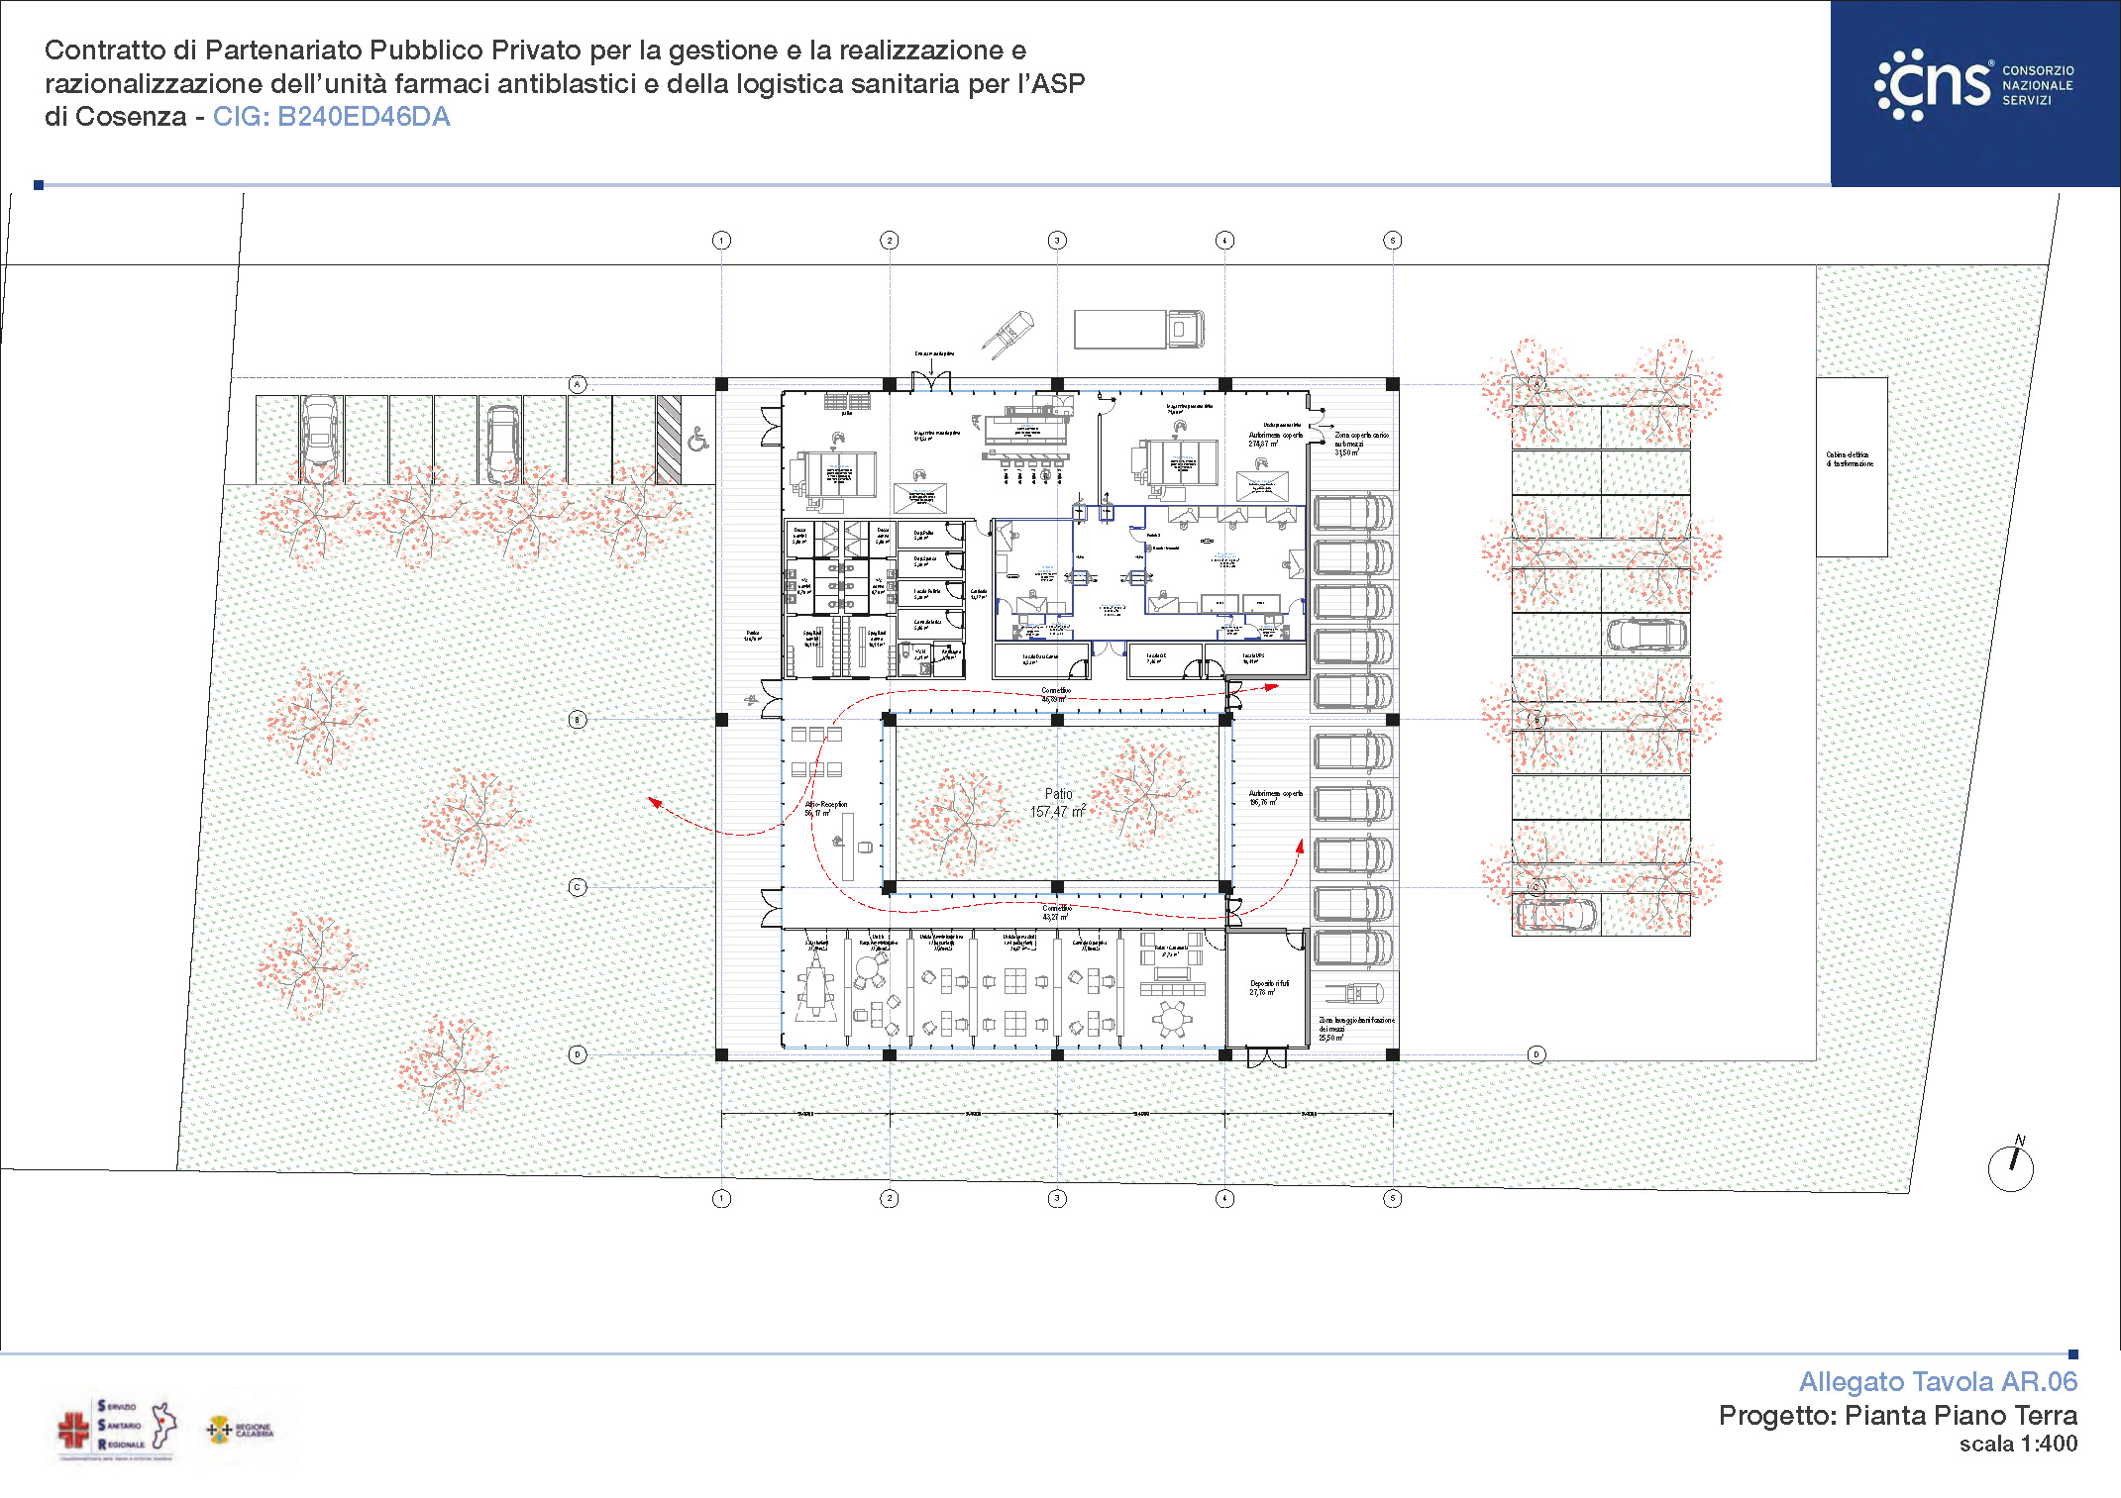
Innovare per competere: osservatorio industria 4.0
Proposta di Partenariato Pubblico Privato per la gestione e la realizzazione e razionalizzazione dell’unità farmaci antiblastici e della logistica sanitaria.
Pianta Piano Terra (esempio)

Slide 77



Innovare per competere: osservatorio industria 4.0
IPOTESI Piano Economico Finanziario
Durata
Valore investimento iniziale
Valore complessivo
12-15 anni
5-7 MLN
120-140 MLN
A fine contratto resterà tutto alla PA

Slide 78
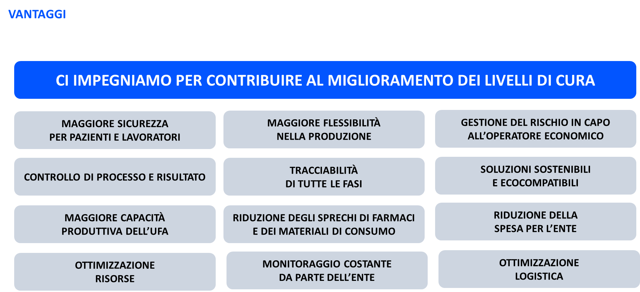
Innovare per competere: osservatorio industria 4.0

Slide 79
Innovare per competere: osservatorio industria 4.0
"Io non temo le nuove tecnologie.
Temo le vecchie. Le vecchie tecnologie sono quelle che ci limitano, mentre le nuove ci aprono a opportunità inaspettate."
Douglas Adams, scrittore e umorista britannico.
Autore di "Guida galattica per autostoppisti”
Grazie a tutti per l’attenzione!
Luigi Zucchelli – Direttore Area Tecnica Integrata e Sviluppo

